Slide 1
Формулари
Формулари се користе за интеракцију између корисника и сервера. Корисник попуни формулар и онда га шаље.
Постоје два основна дела формулара:
  структура или љуска
  скрипт за обрађивање.
Структура се састоји од поља, ознака и дугмади које посетилац види на страни и попуњава.
1

Slide 2
Скрипт за обрађивање узима информације и конвертује их у формат који може да се чита или на други начин разуме.
Формулар има три важна дела:
  елемент FORM
  елементе формулара
  дугме за слање.
Елемент FORM се користи за приказивање формулара.
Има почетни и завршни маркер.

Slide 3
Елемент FORM има следеће атрибуте:
  ACTION
  METHOD
  NAME.
Атрибут ACTION представља адресу локације којој ће бити прослеђен садржај обрасца.
Атрибут METHOD одређује који се протокол користи. Могуће вредности су POST и GET.
Атрибут NAME представља име обрасца.

Slide 4
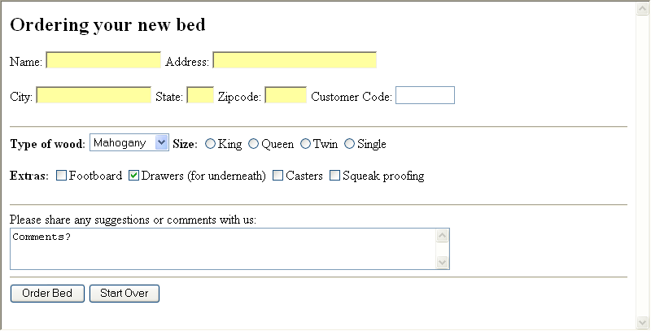
<FORM ACTION=‘акција’ METHOD=POST>
Садржај формулара
</FORM>

Slide 5
Највећи део елемената се представља елементом INPUT.
Елемент INPUT представља поље чији се садржај може мењати од стране корисника.
Има само почетни маркер.
Приказивање поља зависи од вредности атрибута TYPE.

Slide 6
Ако је type=‘text’, тада се прави оквир за текст.
Оквири за текст могу да садрже један ред обичног текста, тј. било шта што посетилац жели да унесе.
Лабела оквира за текст одређена је атрибутом NAME.
Ширина поља (у карактерима) одређена је атрибутом SIZE.
Оквир за текст

Slide 7

Максималан број карактера одређен је атрибутом MAXLENGTH.
Подразумевана величина је 20.
Може се дефинисати подразумевана вредност оквира за текст која ће бити послата ако посетилац не унесе нешто друго.
Подразумевана вредност одређена је атрибутом VALUE.
value=“Србија”

Slide 8

Постоји атрибут DISABLED који приказује поље, али онемогућава било какав унос.
Ако је type=‘password’, тада се прави оквир за лозинке.
Једина разлика између оквира за лозинку и оквира за текст је то што је све што је унето у оквир за лозинку сакривено кружићима или звездицама.
value=“Србија ” disabled

Slide 9

Могу се користити атрибути NAME, SIZE и MAXLENGTH.
Ако је type=‘radio’, тада се прави радио (опционо) дугме.
Формулар може имати више поља, а само једно може бити потврђено (изабрано).
Атрибути могу бити NAME, VALUE и CHECKED.
<input type="password" name="code" size="8">

Slide 10
Атрибут NAME идентификује податке који се шаљу скрипту, а такође и повезује радио дугмад осигуравајући да само једно по скупу може бити притиснуто.
<input type="radio" name="size" value="K">King
<input type="radio" name="size" value="Q">Queen
<input type="radio" name="size" value="T">Twin
<input type="radio" name="size" value="S">Single

Slide 11
Атрибут VALUE представља текст који ће се послати на сервер ако је одабрано радио дугме.
Атрибут CHECKED омогућава да радио дугме буде активно када се страна отвори. Нема вредност.
Текст који идентификује радио дугме се наводи иза почетног маркера елемента INPUT.
Ако је type=‘checkbox’, тада се прави оквир за потврду.

Slide 12
Образац може имати више поља и сва она могу бити потврђена.
Атрибути могу бити NAME, VALUE и CHECKED.
Атрибут NAME идентификује податке који се шаљу скрипту и такође повезује оквире за потврду.
Атрибут VALUE дефинише вредност за сваки оквир.
Атрибут CHECKED омогућава да оквир за потврду буде одабрано када се страна отвори. Нема вредност.

Slide 13
<input type="checkbox" name="extras"
value="foot">Footboard
<input type="checkbox" name="extras"
value="drawers" checked="checked">
Drawers (for underneath)
<input type="checkbox" name="extras"
value="casters">Casters
<input type="checkbox" name="extras"
value="nosqueak">Squeak proofing</p>

Slide 14
Ако је type=‘hidden’, тада се прави скривено поље.
Скривена поља омогућавају да се сместе информације сакупљене са претходног формулара, тако да могу да се комбинују са садашњим подацима са формулара.
Атрибути могу бити NAME и VALUE.
Атрибут NAME представља кратак опис информације која ће се чувати.
Атрибут VALUE је сама информација која се чува.

Slide 15

Није битно где се појављују скривена поља на формулару.
Ако је type=‘file’, тада се дозвољава посетиоцима да шаљу датотеке.
Атрибут NAME идентификује датотеке које се шаљу серверу.
<input type="file" name="uploadfile" size="40">

Slide 16
Ако је type=‘image’, тада се слика може користити за слање података.
Поред слања података из других формулара, притисак на слику шаље текуће координате миша на сервер у два пара име-вредност.
Имена се генеришу додавањем x и y вредности у атрибут NAME.
Остали атрибути могу бити SRC и ALT.
Атрибут SRC је адреса слике.
Атрибут ALT је текст који ће се појавити ако се слика не појави.

Slide 17
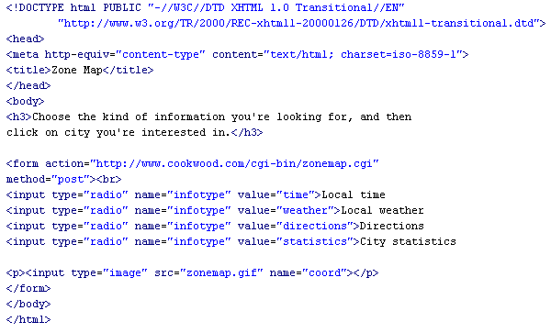

Slide 18
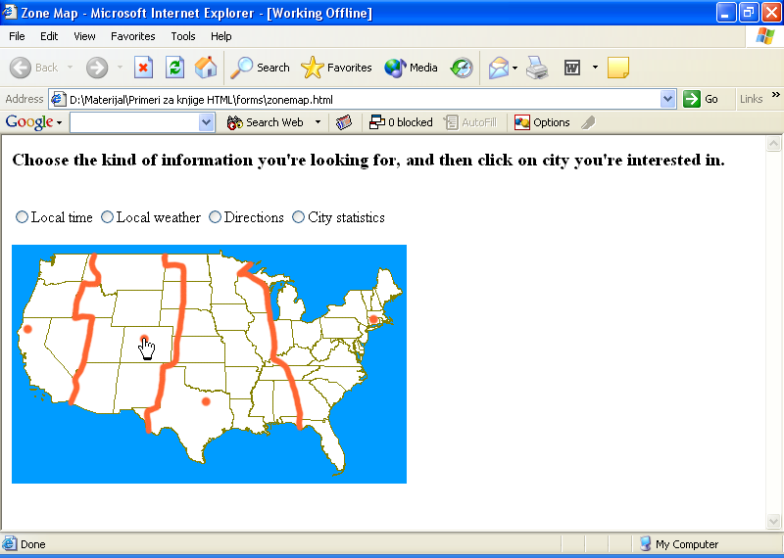

Slide 19
Ако је type=‘submit’, тада се прави дугме за слање.
Атрибут може бити VALUE који представља текст који ће се појавити на дугмету.
Ако се атрибут VALUE, изостави тада се појављује текст Submit Query.

Slide 20


Ако је type=‘reset’, тада се прави дугме за поништавање формулара.
Атрибут може бити VALUE и представља текст који се појављује на дугмету.

Slide 21
Постоји атрибут READONLY који спречава мењање елемената.
Атрибут може да се користи у оквирима за текст, оквирима за лозинке, оквирима за потврду, у радио дугмади и подручјима за текст.
За представљање већих подручја за текст користи се елемент TEXTAREA.
Елемент има почетни и завршни маркер.
Атрибути могу бити NAME, ROWS и COLS.

Slide 22
Атрибут NAME представља име поља које се прослеђује.
Атрибут ROWS представља висину подручја у редовима.
Атрибут COLS представља ширину подручја у карактерима.
Максималан број карактера који може да се унесе је 32700.
Скрол траке ће се појавити када буде потребно.

Slide 23

За прављење менија користи се елемент SELECT.
Елемент има почетни и завршни маркер.
Атрибути могу бити NAME, MULTIPLE и SIZE.

Slide 24
Атрибут NAME представља име скупа алтернатива.
Атрибут SIZE представља висину менија у редовима.
Атрибут MULTIPLE дозвољава посетиоцу да изабере више од једне опције менија (тастером Ctrl).
За приказивање опција користи се елемент OPTION.
Елемент има почетни и завршни маркер.

Slide 25
Атрибути могу бити SELECTED, VALUE и DISABLED.
Атрибут SELECTED оногућава да опција буде иницијално селектована.
Атрибут VALUE дефинише податке који ће се послати серверу ако је опција одабрана.

Slide 26
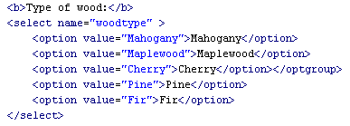

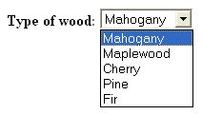

Slide 27
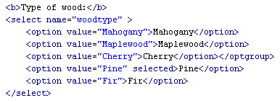

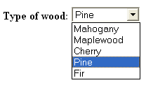

Slide 28
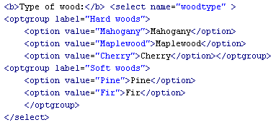
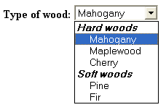
Менији се могу поделити на подменије.
То се постиже елементом OPTGROUP.
Елемент има почетни и завршни маркер.
Може имати атрибут LABEL.
Атрибут LABEL представља лабелу подменија.

Slide 29
HTML омогућава да се направе лепша дугмад за слање.
То се постиже елементом BUTTON.
Елемент има почетни и завршни маркер.
Атрибути могу бити NAME и TYPE.
Атрибут NAME представља име дугмета.
Атрибут TYPE представља тип дугмета.
Вредности могу бити SUBMIT и RESET.

Slide 30
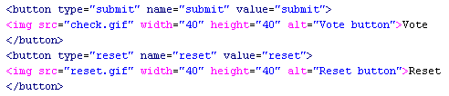
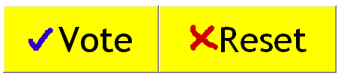
Дугме са сликом (за слање или поништавање) се прави следећим кодом
<BUTTON TYPE=“SUBMIT” NAME=“SUBMIT”
VALUE=“SUBMIT”>
<IMG SRC=“Адреса Слике”>
</BUTTON>

Slide 31
GET и POST разлике
GET:
1. URL адреса се мења у поднети скрипт, приложеном уз листу сваке променљиве са вредношћу.
2. Користите само ако број променљивих која се траже у форми мали.
3. Никада не користите GET форме када траже Login ID и лозинке.
4. Чак и скривене варијабле су приказане као део URL-а.
5. Много вебсерверa има проблем са дугачким URL адресама. URL адресе 255 карактера или више представља проблем.
POST:
1. То је најбољи начин достављања образаца на Веб сервер.
2. Не постоји ограничење на број променљиве koje se преносе из обрасца.
3. Ово је транспарентан начин преношења варијабли на веб сервер
где су скривене променљиве увек скривене!

Slide 32
GET и POST разлике
Пример за GET
<form method="GET" action="testform.html">
<input type="hidden" name="id" value="101">
<input type="image" name="userselected" value="ProcessNow" src="../images/testbutton.gif" >
</form>
Када се образац подноси, УРЛ адреса ће приказати као што следи:
http://www.mywebsite.com/tests/testform.html?
id=101&userselected=ProcessNow&userselected.x=130&userselected.y=42
Приметите како je 'id' приказан као део УРЛ-а. То није увек оно што сте сe можда желели.
Дакле, овде дужина УРЛ адресе не треба да буде> 255 карактера да би се правилно обрадила у свим вебсерверима.
Пример за POST
<form method="POST" action="testform.html">
<input type="hidden" name="id" value="101">
<input type="image" name="userselected" value="ProcessNow" src="../images/testbutton.gif" >
</form>
Када се образац подноси, УРЛ адреса ће и даље да показује:
http://www.mywebsite.com/tests/testform.html
док ће се променљиве форма id и userselected проследити серверу транспарентно.

Slide 33
Прича везана за форме наставља се са причом везаном за JavaScript.
Тада ћемо бити у могућности да обрађујемо догађаје над формама и елементе прослеђујемо другим страницама.
За сада користимо само mailto:

Slide 34
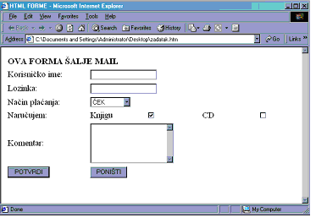
Akcija koju izvodi HTML forma je mailto
<form method="post" action="mailto:youremail@email.com">

